Slide 1
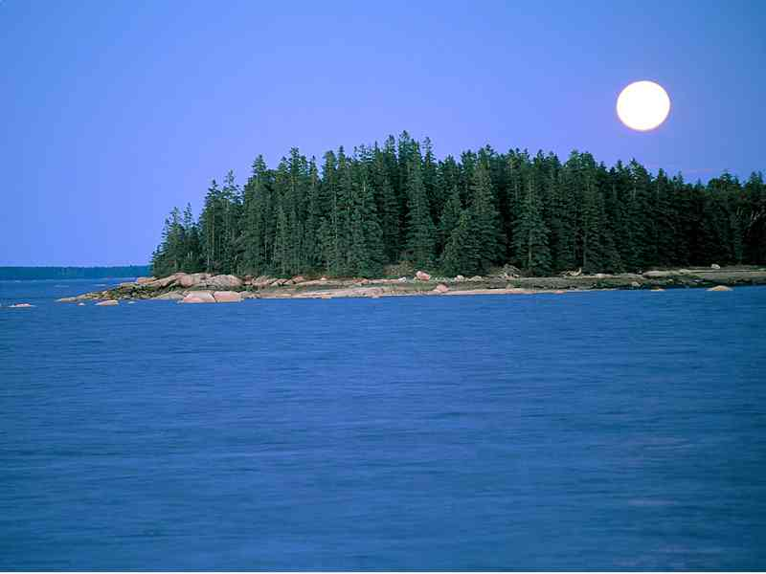
¿No crees que sería bueno hacer un inventario de los bienes que has recibido para así vivir con mayor alegría y optimismo?
¿Por qué llorar mientras voy andando, si otros ríen y no tienen pies?
Con
Sonido
¿Por qué vivir pensando en el 10 % de las cosas que nos hacen sufrir, y no recordar el 90 % de las cosas que nos suceden bien?

Slide 2

Eres una persona humana, y el ser humano es el único animal que puede hablar, para calmar al airado, animar al abatido, estimular al cobarde y decir... Te amo.
En tu cuerpo hay 800 mil millones de células trabajando continuamente y obrando todas en tu favor y en perfecta armonía.
Te puedes mover, no eres un árbol amarrado a una pequeña porción de tierra. Puedes pasear, correr, bailar y hacer deporte. Para ello tienes 500 músculos, 200 huesos y 7.000 nervios, sincronizados para obedecerte y llevarte a donde quieras.
En tus oídos hay 24 mil millones de filamentos que vibran con el viento, con el reír de los niños, con la suave música de las orquestas, con el trepidar de las aguas espumantes y al escuchar las palabras amables de las personas que estimas.
En tu cerebro tienes 13 mil millones de neuronas trabajando tan sabiamente a tu favor, que si las quisieras reemplazar por la máquina computadora más perfecta del mundo, esa máquina electrónica ocuparía el sitio de un edificio de setenta pisos de alto.
Tienes un corazón que es una maravilla de la naturaleza. Bombea hora tras hora, 36 millones de latidos al año, año tras año, despierto o dormido, impulsando la sangre a través de 100 mil kilómetros de venas y arterias, que llevan... Más de 2 millones de litros de sangre al año.
En tus ojos, Dios ha depositado 100 millones de receptores que te permiten gozar de la magia de los colores, de la luz, de la simpatía de las personas y de la majestad de la naturaleza.

Slide 3
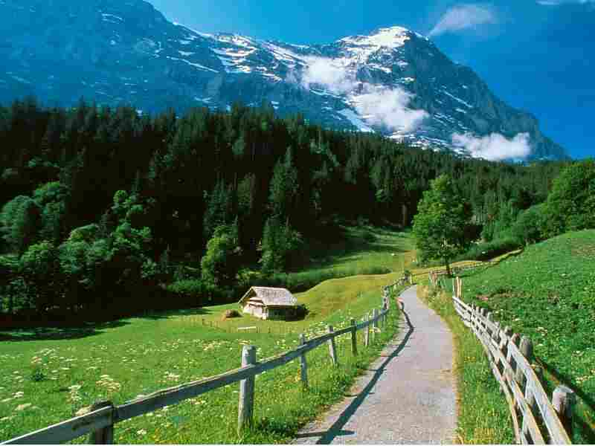
Tu sangre es un formidable tesoro. Son apenas 4 litros pero allí hay 22 millones de células sanguíneas, y en cada célula hay muchas moléculas y en cada molécula hay un átomo que oscila más de 10 millones de veces por segundo.
Cada día mueren 2 millones de tus células y son reemplazadas por 2 millones más, en una resurrección que ha continuado desde el día que naciste.
En tu cerebro hay 4 millones de estructuras sensibles al dolor, 500 mil detectores táctiles, y 200 mil detectores de temperatura...

Slide 4
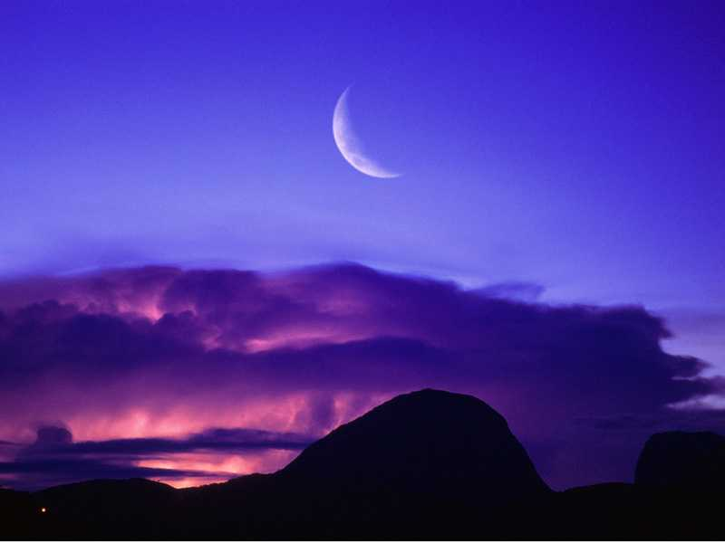
... Ahora pregúntate:
¿Crees que no vale la pena tu VIDA?
Tus pulmones son los mejores filtros del mundo. A través de 600 millones de alvéolos purifican el aire que reciben y libran a tu cuerpo de desperdicios dañinos.

Slide 5
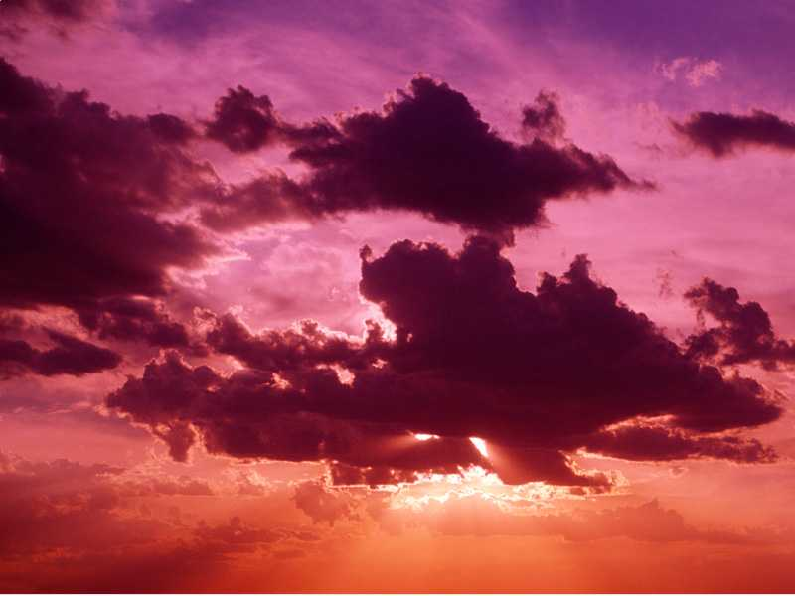
Lo triste es que dedicamos mucho tiempo pensando en lo que nos hace falta y casi nunca nos detenemos a recordar y agradecer lo muchísimo bueno que poseemos.
No solo con respecto a tu cuerpo, aplícalo también a los dones que posees, la familia que te ha tocado, las amistades de las cuales eres dichoso en poseer, las comodidades que disfrutas y hasta las oportunidades que se te han presentado. ¡No veas solo lo que te hace falta, agradece lo que ya tienes!
Has cuentas de tus bienes, y de tus alegrías también. No pierdas tiempo haciendo cuentas de tus males.

Slide 6

Y sabes por qué?...
¡¡¡ Porque vales
M U C H Í S I M O !!!
¡MUCHÍSIMO!
¡MUCHÍSIMO!
¡MUCHÍSIMO!
¡MUCHÍSIMO!
¡MUCHÍSIMO!
¡MUCHÍSIMO!

Slide 7
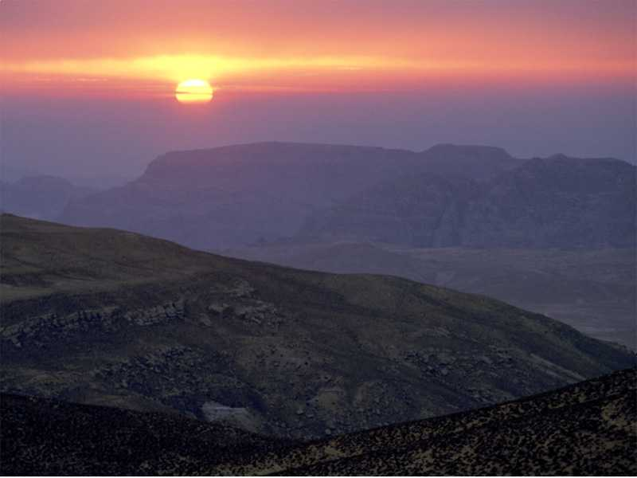
Y si te has despertado hoy dia
con fuerza y sin dolor
…tienes más suerte que otros muchos

Slide 8
Colecciona pensamientos alegres y optimistas, y no se te olvide alejar de tu mente esos cuervos asquerosos llamados “pensamientos pesimistas” y “recuerdos tristes”.

Slide 9

Si nunca has conocido los peligros de la guerra, la soledad de la prisión, el hambre…
…estás por encima de 500 millones de
personas en el mundo.

Slide 10
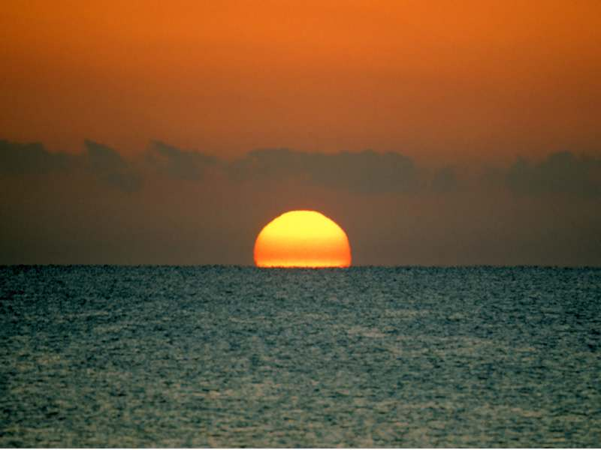
Si tienes tus necesidades básicas cubiertas
…eres más rico que el 75% de los demás.

Slide 11
Si tienes unos ahorros
…eres parte del 10% de la población próspera del mundo entero.

Slide 12
Si has visto a tus padres hacerse viejecitos juntos
…eres un caso poco común.

Slide 13
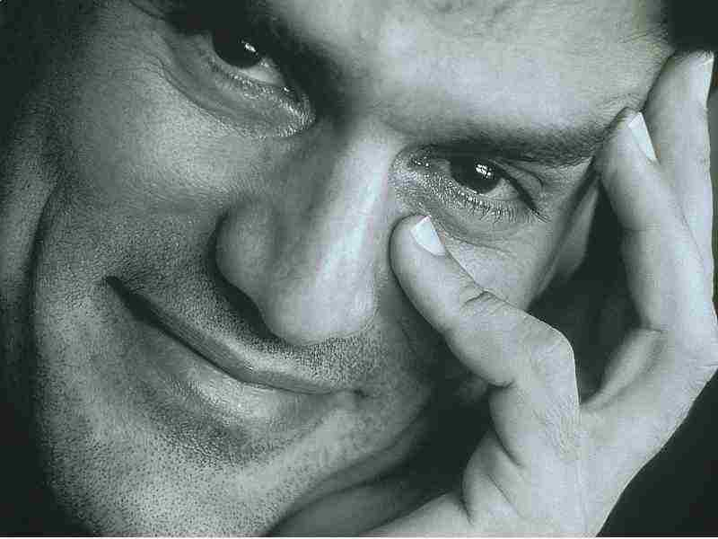
Si llevas una sonrisa en tu cara, y estás agradecido por todo…
…Tienes suerte, porque la mayoría de la gente lo puede hacer pero no lo hace.

Slide 14
Si puedes tomar la mano de alguien, abrazarlo o solamente tocar su hombro…
…Alégrate, nunca te sentirás solo

Slide 15
Si puedes leer este mensaje has recibido doble bendición…
…ya que primero alguien ha pensado en ti, y segundo tienes más suerte que 2 mil millones de personas que no saben leer.

Slide 16

Piensa en tu suerte y transmite este mensaje a tus amistades para que se den cuenta de todo lo que tienen.
QUE TENGAS
365 DIAS
FELICES

Slide 17



Accede a la sección que desees desde aquí:
Propia Creación
De la Red
Dedicatorias | Fechas Especiales | Graciosos
Historia y Arte | Lugares | Musicales
Naturaleza y Ciencias | Política | Reflexión
Religiosos | Románticos | Salud
Dedicatorias | Fechas Especiales | Graciosos
Historia y Arte | Lugares | Musicales
Naturaleza y Ciencias | Política | Reflexión
Religiosos | Románticos | Salud
Si deseas recibir pps periódicamente en tu correo electrónico subscríbete aquí:

